Slide 1
VINCENT VAN GOGH
LA VITA
- 1° Maggio 1857: Vincent nasce a Groot Zundert, un paesino in Olanda;
- 1864-1868: studia in vari collegi, ma non mostra interesse e interrompe i suoi studi, anche a causa delle difficoltà economiche della famiglia;
- 1869-1873: comincia a interessarsi ai quadri. Lavora con suo zio paterno Vincent, vendendo riproduzioni di opere d’arte;
- 1874: riceve una delusione d’amore;
- 1875-1880: è il periodo della “missione religiosa” . È vicino a coloro che lavorano in pessime condizioni nelle miniere dl Borinage;
- 1881-1890: si dedica completamente alla pittura, ha rapporti con molti altri pittori e vive per un periodo ad Arles insieme a Gauguin (1888). Dipinge molti quadri;
- 29 Luglio 1890: si suicida sparandosi un colpo di pistola al petto a Auvers-sur-Oise.

Slide 2
1888-1889
Gli anni 1888-1889 sono tra i più produttivi nelle vita di Van Gogh. Dipinge alcuni tra i più importanti e famosi quadri, come il “Caffè di notte” e la “Notte Stellata”. In questo periodo vive ad Arles, in Provenza. Alla fine del 1888 si taglia il lobo dell’orecchio sinistro e viene ricoverato in ospedale. Resta tre giorni privo di conoscenza e sta quasi per morire, ma, seguendo le cure del dottor Ray (a cui dedica un ritratto), si riprende. Rimane però segnato dall’episodio, tanto che la sua pazzia peggiore e Gauguin se ne ve per paura di essere ucciso in un impeto d’ira di Vincent.

Slide 3
IL SENSO RELIGIOSO DI VAN GOGH
I punti principali del senso religioso di Van Gogh che abbiamo individuato nelle sue lettere e che rappresentano il suo animo travagliato e oscillante tra gioia e depressione sono:
- il punto di partenza: la decisione di non abbandonarsi alla disperazione, ma di vivere la tristezza come voglia di fare;
- l’amore: è la chiave per superare le difficoltà della vita;
- il perché della propria vita: la continua ricerca di una risposta attraverso “l’attività”, che per Vincent è la pittura;
- conoscere Dio: se non si riesce a trovare una piena risposta attraverso la propria attività, allora è perché c’è qualcosa oltre, Dio, che noi dobbiamo prendere come modello per giudicare il bene ed il male;
- l’infinito: Vincent vede nelle sue esperienze “sprazzi di infinito” (in una concezione materiale) che si mischiano nel periodo che va dal 1883 al 1884 alla concezione di Dio e della propria forza;
- la forza nella propria fede: grazie alla propria energia e a Dio si riescono a superare le delusioni;
- la vita e i suoi aspetti come sogno: Vincent ritorna al concetto di infinito e si sente “un viandante in cerca di una meta”;
- l’infinito si intravede nella vita: il “sogno della vita riconduce all’infinito, questa volta non più una concezione materiale, ma qualcosa di più spirituale.

Slide 4
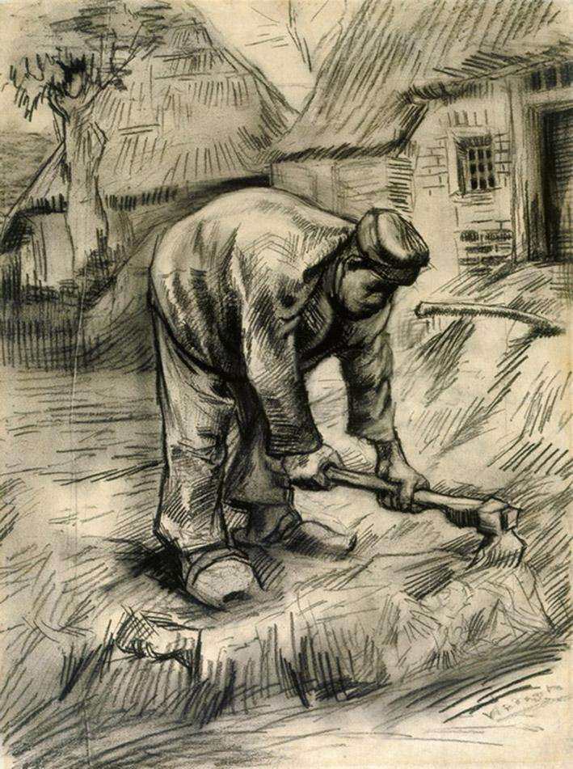
IL PUNTO DI PARTENZA (CUESMES – LUGLIO 1880)
“Pur di non abbandonarmi alla disperazione, mi sono incamminato verso una malinconia più fattiva possibile (tristezza, scintilla che scatta dalla vissuta “differenza di potenziale” tra destinazione ideale ed incompiutezza statica). In altre parole, ho preferito una malinconia con speranze, aspirazioni e ricerche, piuttosto che una malinconia tetra, stagnante e disperata (la disperazione, appiattimento della “differenza”)”
Abbiamo definito questo come il punto di partenza (l’io in azione) perché è un passo fondamentale per capire quella che potremmo definire la “filosofia di Van Gogh”, un misto di arte e ricerca interiore.

Slide 5
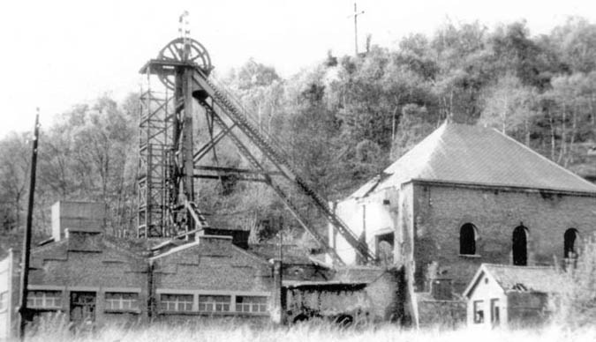
L’AMORE COME FORZA (AMSTERDAM – 3 APRILE 1878)
“Se si continua ad amare sinceramente ciò che è veramente degno di essere amato, e non si spreca il proprio amore per delle cose insignificanti, vuote e sciocche, si riceverà poco a poco sempre maggior luce e si diventerà più forti”
“Non abbiamo bisogno che dell’infinito e del miracoloso ed è giusto che l’essere umano non si accontenti (insoddisfazione) e non sia soddisfatto finché non li avrà conquistati”
Vincent rimane molto colpito dalle condizioni di lavoro dei minatori del Borinage ed ha quindi una specie di vocazione religiosa, vuole aiutare le persone in difficoltà e denunciare le inaccettabili condizioni di lavoro. Da qui il pensiero esposto a lato.

Slide 6
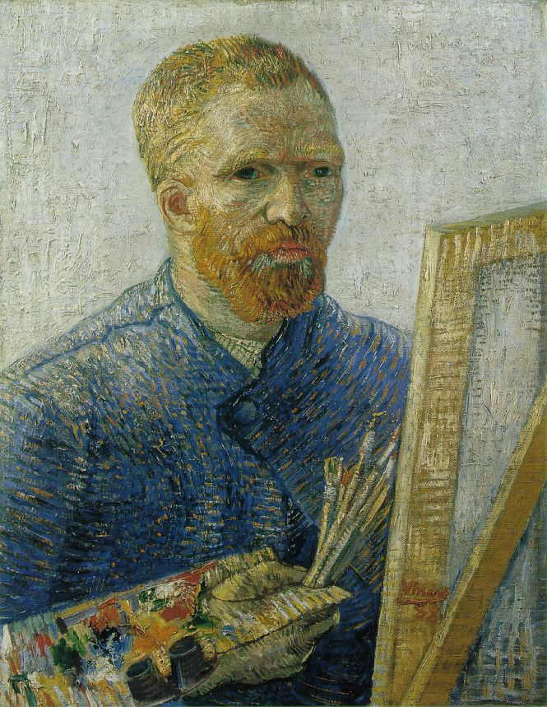
IL PERCHÉ DELLA PROPRIA VITA (CUESMES – LUGLIO 1880)
“(…) il mio tormento si riassume in questo interrogativo: a che potrei servire, come potrei essere utile in qualche modo, come potrei saperne di più e approfondire questa o quella cosa? Vedi, tutto questo mi tormenta continuamente e mi sento prigioniero, impotente a partecipare a tale o tal’altra opera. A causa di questo si diviene malinconici , poi si sente il vuoto là dove potrebbero essere amicizia e grandi e seri affetti, e si sente un terribile scoraggiamento rodere la stessa energia morale e la fatalità sembra poter mettere dei freni all’istinto dell’affetto, e c’è una marea di disgusto che ti sommerge. E poi si dice: “Sino a quando, mio Dio?”.”

Slide 7
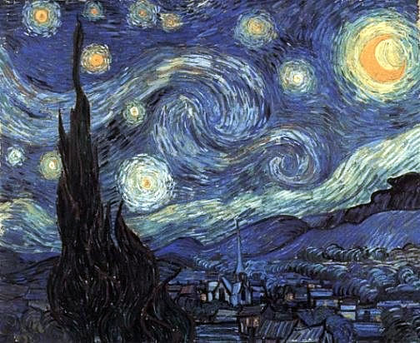
CONOSCERE DIO (CUESMES – LUGLIO 1880)
“Ugualmente tutto ciò che c'è di veramente buono e bello (…), io penso che venga da Dio, e che tutto ciò che c'è di cattivo e di brutto nelle opere degli uomini e negli uomini non venga da Dio e che Dio stesso non lo approvi. Ma involontariamente sono sempre portato a credere che il miglior modo per conoscere Dio è quello di amare molto. Ama il tale amico, la tale persona, la tale cosa, quel che vuoi e sarai sulla via del sapere, ecco ciò che mi ripeto. Ma occorre amare con simpatia seria e intima, con volontà, con intelligenza e bisogna sempre cercare di saperne di più o meglio – questo conduce a Dio, alla fede incrollabile”

Slide 8
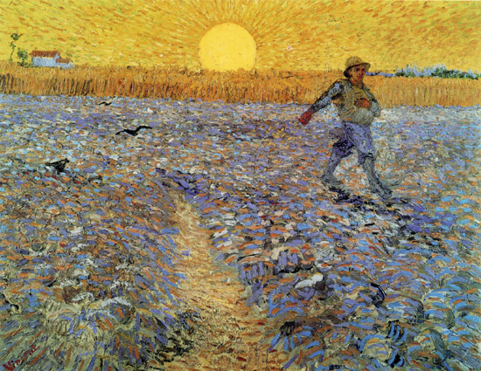
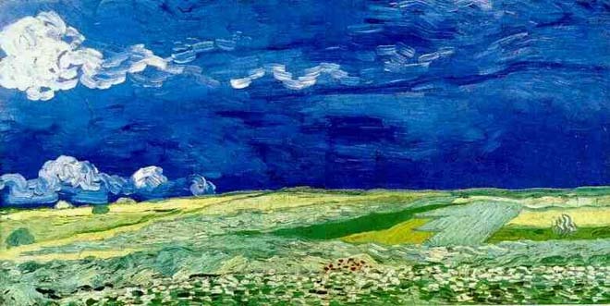
L’INFINITO (DRENTHE - NOVEMBRE 1883)
“Quando si cammina per ore ed ore per questa campagna, davvero si sente che non esiste altro che quella distesa infinita di terra – la verde muffa del grano o dell’erica o quel cielo infinito. Cavalli e uomini sembrano formiche. Non ci si accorge di nulla, per quanto grande possa essere, si sa solo che c’è la terra e il cielo. Tuttavia, in veste di piccola particella, che guarda altre piccole particelle – per trascurare l’infinito – ogni particella risulta essere un Millet.”
“Giornata passata come un sogno, quella, ed ero tanto preso da quella musica colma di sentimento che mi dimenticai perfino di mangiare e bere. La giornata era trascorsa e dall’alba al crepuscolo, o meglio, da una notte alla notte seguente, mi ero perso in quella sinfonia”

Slide 9
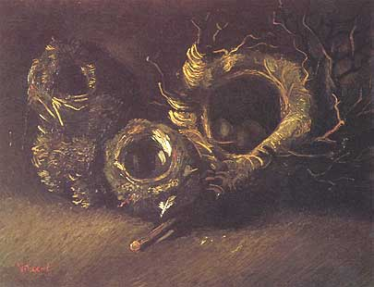
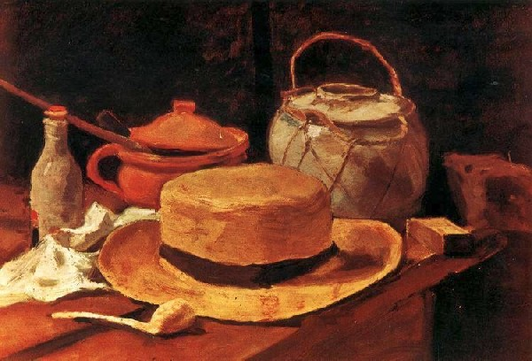
LA FORZA DELLA PROPRIA FEDE (NEUNEN – OTTOBRE 1884)
“Per quanto vuota, vana e morta possa sembrare la vita però, chi ha fede, energia e calore umano, colui che sa qualcosa, non si lascia portare su una strada sbagliata per questo. Egli ci si butta e costruisce, in breve rompe, rovina”
In questo periodo Van Gogh, si chiude in se stesso per una delusione d’amore e per sua madre, che si è fratturata una gamba (di questo rimprovera il fratello). Dipinge nature morte o cimiteri.

Slide 10
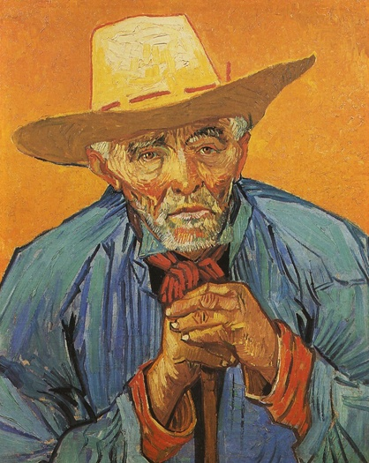
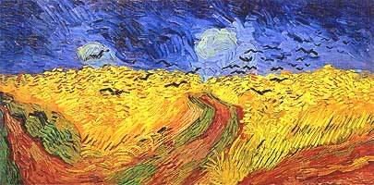
LA VITA E I SUOI ASPETTI COME SOGNO (ARLES – 6 AGOSTO 1888)
“A me sembra sempre di essere un viandante diretto a una qualche destinazione. A ben vedere questa cosiddetta destinazione non esiste, eppure mi sembra ben pensato e vero. (… Alla fine) Scoprirò allora che non soltanto le belle arti, ma che anche il resto non erano che sogni, che noi stessi non eravamo nulla del tutto. Ma se siamo così leggeri , tanto meglio per noi, perché niente si oppone allora a una possibilità illimitata di esistenza futura. Per quale ragione nell’esempio ultimo di nostro zio morto il viso del morto era calmo, sereno e grave. (…) E questa è per me una prova, non la più seria, di una esistenza oltre la tomba.”

Slide 11
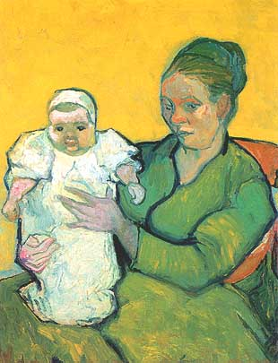
L’INFINITO SI INTRAVEDE NELLA VITA (ARLES – 6 AGOSTO 1888)
“Anche un bambino nella culla, se lo si osserva con calma, ha l’infinito negli occhi. Comunque non so niente, ma proprio questo senso di non sapere niente rende la vita che viviamo attualmente paragonabile ad un semplice viaggio in ferrovia. Si va svelto, ma non si distingue nessun oggetto da molto vicino, e soprattutto non si vede la locomotiva”
Vincent continua qui il discorso iniziato precedentemente: quando si è più vicini alla non vita, poco dopo la nascita o quando si è nella “non-vita”, dopo la morte, si intravede l’infinito. Alla fine Vincent ammette di non sapere nulla, forse perché dimentichiamo il concetto di infinito, al quale aspiriamo poi per tutta la vita e non lo possiamo possedere fino alla morte.

Slide 12
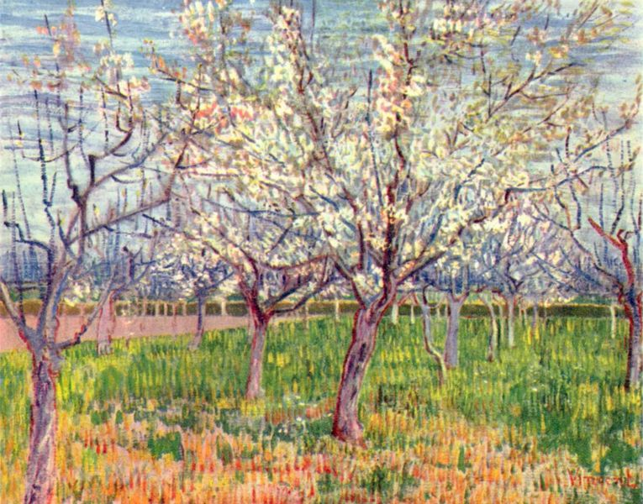
CONCLUSIONE
A conclusione di questo breve viaggio attraverso la vita ed il senso religioso di Vincent Van Gogh, possiamo concludere che egli arriva alla scoperta dell’infinito, qualcosa a cui, pur inconsciamente, ha sempre agognato e che ha voluto raggiungere forse sparandosi al petto, dicendo che ciò fosse necessario per il bene di tutti. Appena morì, disse alcuni mesi dopo il fratello, la gente cominciò a vedere la sua grandezza ed a considerarlo ciò che era: un genio, matto, ma comunque un genio, della pittura.

